Slide 1


ΠΟΛΕΜΟΣ ΣΤΗΝ ΟΥΚΡΑΝΙΑ
Οι επιπτώσεις στις Ελληνικές επιχειρήσεις

Slide 2
ΠΕΡΙΕΧΟΜΕΝΑ
Επιπτώσεις σε Ελληνικές επιχειρήσεις με εισαγωγές/εξαγωγές από/σε Ρωσία/Ουκρανία
Επιπτώσεις σε Ελληνικές τουριστικές επιχειρήσεις
Απόψεις Ρώσων τουριστών για την Ελλάδα

Slide 3
ΠΟΛΕΜΟΣ ΣΤΗΝ ΟΥΚΡΑΝΙΑ
Επιπτώσεις σε Ελληνικές επιχειρήσεις με εισαγωγές/εξαγωγές από/σε Ρωσία/Ουκρανία

Slide 4
ΤΑΥΤΟΤΗΤΑ ΕΡΕΥΝΑΣ
ΕΝΤΟΛΕΑΣ: ΚΕΝΤΡΙΚΗ ΕΝΩΣΗ ΕΠΙΜΕΛΗΤΗΡΙΩΝ ΕΛΛΑΔΟΣ
ΠΕΡΙΟΔΟΣ: ΜΑΪΟΣ – ΙΟΥΝΙΟΣ 2022
ΜΕΘΟΔΟΣ: ΤΗΛΕΦΩΝΙΚΕΣ/ONLINE ΣΥΝΕΝΤΕΥΞΕΙΣ ΜΕ ΤΟΥΣ ΙΔΙΟΚΤΗΤΕΣ/ΔΙΕΥΘΥΝΤΙΚΑ ΣΤΕΛΕΧΗ ΕΠΙΧΕΙΡΗΣΕΩΝ ΜΕ ΣΥΝΑΛΛΑΓΕΣ ΜΕ ΡΩΣΙΑ Η/ΚΑΙ ΟΥΚΡΑΝΙΑ ΜΕ ΤΗ ΒΟΗΘΕΙΑ ΣΥΣΤΗΜΑΤΟΣ CATI (Computer Assisted Telephone Interviewing) KAI CAWI (Computer Assisted Web Interviewing)
ΠΕΡΙΟΧΗ: ΠΑΝΕΛΛΑΔΙΚΗ ΕΡΕΥΝΑ
ΔΕΙΓΜΑ: 155 ΕΠΙΧΕΙΡΗΣΕΙΣ
ΜΕΓΙΣΤΟ ΣΦΑΛΜΑ: ±7,6% ΜΕ ΔΙΑΣΤΗΜΑ ΕΜΠΙΣΤΟΣΥΝΗΣ 95%

Slide 5
«Πού βρίσκεται η έδρα της επιχείρησής σας;»
(Ν=155)

Slide 6
«Ποιος είναι ο αριθμός των εργαζομένων στην επιχείρησή σας;»
(Ν=155)

Slide 7
«Είστε εισαγωγική, εξαγωγική ή μικτή επιχείρηση;»
(Ν=155)

Slide 8
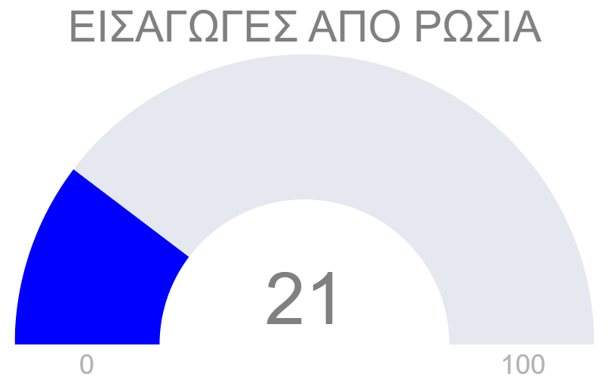
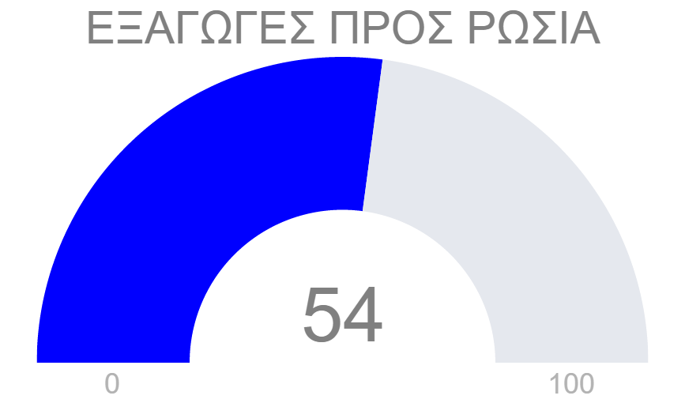
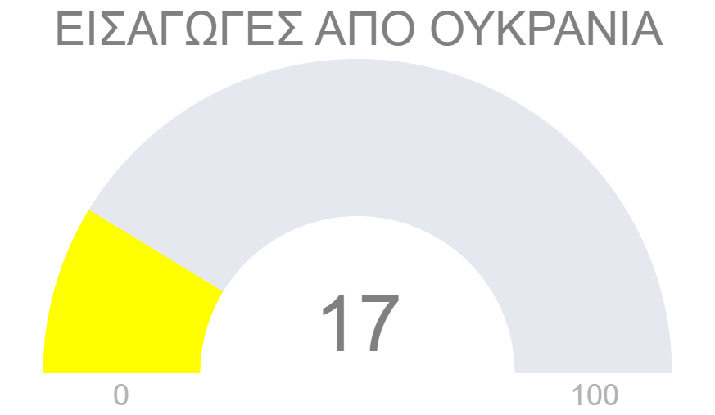
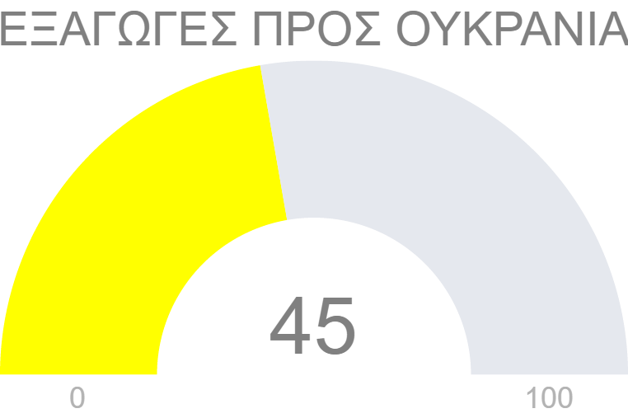
«Εισαγωγές/Εξαγωγές προς Ρωσία - Ουκρανία;»
(Ν=155)

Slide 9
«Επιχειρήσεις με εισαγωγές από Ρωσία»
(Ν=32)

Slide 10
«Επιχειρήσεις με εισαγωγές από Ρωσία»
(Ν=32)
Μέση συμμετοχή στον κύκλο εργασιών (Ν=26) | Επιχειρήσεις με μείωση εισαγωγών (Ν=21) | Επιχειρήσεις χωρίς μείωση εισαγωγών (Ν=5) | Μέση μεταβολή εισαγωγών μετά τον πόλεμο (Ν=26)
25% | 81% | 19% | -65%*
 |  |  | *-80% σε όσες είχαν μείωση

Slide 11
«Επιχειρήσεις με εισαγωγές από Ουκρανία»
(Ν=27)

Slide 12
«Επιχειρήσεις με εισαγωγές από Ουκρανία»
(Ν=27)
Μέση συμμετοχή στον κύκλο εργασιών (Ν=21) | Επιχειρήσεις με μείωση εισαγωγών (Ν=13) | Επιχειρήσεις χωρίς μεταβολή εισαγωγών (Ν=5) | Επιχειρήσεις με αύξηση εισαγωγών (Ν=2) | Μέση μεταβολή μετά τον πόλεμο (Ν=20)
12% | 65% | 25% | 10% | -65%*
 |  |  |  | *-100% σε όσες είχαν μείωση

Slide 13
«Επιχειρήσεις με εξαγωγές προς Ρωσία»
(Ν=84)

Slide 14
«Επιχειρήσεις με εξαγωγές προς Ρωσία»
(Ν=84)
Μέση συμμετοχή στον κύκλο εργασιών (Ν=72) | Επιχειρήσεις με μείωση εξαγωγών (Ν=60) | Επιχειρήσεις χωρίς μεταβολή εξαγωγών (Ν=16) | Επιχειρήσεις με αύξηση εξαγωγών (Ν=1) | Μέση μεταβολή εξαγωγών μετά τον πόλεμο (Ν=77)
29% | 78% | 21% | 1% | -73%*
 |  |  |  | *-93% σε όσες είχαν μείωση

Slide 15
«Επιχειρήσεις με εξαγωγές προς Ουκρανία»
(Ν=67)

Slide 16
«Επιχειρήσεις με εξαγωγές προς Ουκρανία»
(Ν=67)
Μέση συμμετοχή στον κύκλο εργασιών (Ν=60) | Επιχειρήσεις με μείωση εξαγωγών (Ν=46) | Επιχειρήσεις χωρίς μεταβολή εξαγωγών (Ν=16) | Μέση μεταβολή εξαγωγών μετά τον πόλεμο (Ν=62)
15% | 74% | 26% | -68%*
 |  |  | *-92% σε όσες είχαν μείωση

Slide 17
«Οι διακυμάνσεις στην ισοτιμία του ρωσικού νομίσματος (ρούβλι) επηρεάζουν και πώς τις εξαγωγές σας προς την Ρωσία;»
(ΟΣΕΣ ΕΞΑΓΟΥΝ ΠΡΟΣ ΡΩΣΙΑ, Ν= 84)
39%

Slide 18
«Αντιμετωπίζετε πρόβλημα χρηματικών ροών εμβασμάτων από Ρωσία;»
(ΟΣΕΣ ΕΞΑΓΟΥΝ ΠΡΟΣ ΡΩΣΙΑ, Ν= 84)

Slide 19
«Αντιμετωπίζετε πρόβλημα με την μεταφορά των εμπορευμάτων σας προς Ρωσία / Ουκρανία;»
(ΟΣΕΣ ΕΞΑΓΟΥΝ ΠΡΟΣ ΡΩΣΙΑ Ή ΟΥΚΡΑΝΙΑ, Ν= 119)

Slide 20
«Η τυχόν πτώση των εμπορικών σας συναλλαγών με Ρωσία ή/και Ουκρανία, πόσο πιστεύετε ότι θα επηρεάσει τη βιωσιμότητα της επιχείρησής σας;»
(Ν= 155)
39%

Slide 21
«Η τυχόν πτώση των εμπορικών σας συναλλαγών με Ρωσία ή/και Ουκρανία, πόσο πιστεύετε ότι θα επηρεάσει τη βιωσιμότητα της επιχείρησής σας;»
(Ν= 155)
ΑΝΑ ΠΕΡΙΟΧΗ ΔΡΑΣΤΗΡΙΟΠΟΙΗΣΗΣ
Column % Count | ΑΤΤΙΚΗ | ΚΕΝΤΡΙΚΗ/ ΝΟΤΙΑ ΕΛΛΑΔΑ* | ΒΟΡΕΙΑ ΕΛΛΑΔΑ | ΣΥΝΟΛΟ
Πάρα πολύ | 5% | 7% | 30% | 19%
Πολύ | 2% | 0% | 6% | 4%
Αρκετά | 12% | 15% | 20% | 16%
Λίγο | 34% | 44% | 18% | 28%
Καθόλου | 37% | 22% | 23% | 26%
Δεν υπάρχει πτώση στις εμπορικές συναλλαγές μας με Ρωσία ή/και Ουκρανία | 5% | 0% | 1% | 2%
ΔΞ/ΔΑ | 5% | 11% | 3% | 5%

Slide 22
«Η τυχόν πτώση των εμπορικών σας συναλλαγών με Ρωσία ή/και Ουκρανία, πόσο πιστεύετε ότι θα επηρεάσει τη βιωσιμότητα της επιχείρησής σας;»
(Ν= 155)
ΑΝΑ ΜΕΓΕΘΟΣ ΕΠΙΧΕΙΡΗΣΗΣ (ΑΡΙΘΜΟΣ ΕΡΓΑΖΟΜΕΝΩΝ)
Column % Count | 1-10 | 11-50 | 51 και πάνω | ΣΥΝΟΛΟ
Πάρα πολύ | 39% | 9% | 7% | 19%
Πολύ | 4% | 4% | 4% | 4%
Αρκετά | 15% | 20% | 13% | 16%
Λίγο | 20% | 38% | 24% | 28%
Καθόλου | 17% | 25% | 40% | 26%
Δεν υπάρχει πτώση στις εμπορικές συναλλαγές μας με Ρωσία ή/και Ουκρανία | 4% | 0% | 2% | 2%
ΔΞ/ΔΑ | 2% | 5% | 9% | 5%

Slide 23
«Σε γενικές γραμμές, ποιες από τις παρακάτω θεωρείτε ότι είναι οι βασικές επιπτώσεις του πολέμου στην Ουκρανία, στην επιχείρησή σας;»
(πολλαπλή επιλογή, επιλέξτε όσα ισχύουν)
(Ν= 155)

Slide 24
«Σε γενικές γραμμές, ποιες από τις παρακάτω θεωρείτε ότι είναι οι βασικές επιπτώσεις του πολέμου στην Ουκρανία, στην επιχείρησή σας;»
(πολλαπλή επιλογή, επιλέξτε όσα ισχύουν)
(Ν= 155)
ΑΝΑ ΜΕΓΕΘΟΣ ΕΠΙΧΕΙΡΗΣΗΣ (ΑΡΙΘΜΟΣ ΕΡΓΑΖΟΜΕΝΩΝ)
Column % Count | 1-10 | 11-50 | 51 και πάνω | ΣΥΝΟΛΟ
Καμία από τις παραπάνω (αυθόρμητα) | 2% | 4% | 11% | 5%
Μείωση εισαγωγικής / εξαγωγικής δραστηριότητας | 61% | 50% | 47% | 53%
Μείωση κύκλου εργασιών | 44% | 36% | 22% | 35%
Μείωση παραγωγής | 37% | 23% | 13% | 25%
Αύξηση τους κόστους πρώτων υλών/ενδιάμεσων προϊόντων | 52% | 71% | 47% | 57%
Αύξηση του κόστους ενέργειας/καυσίμων στην επιχείρηση | 61% | 75% | 53% | 64%
Μείωση προσωπικού/απολύσεις | 22% | 11% | 2% | 12%
Αλλαγή δραστηριότητας της επιχείρησης | 2% | 2% | 2% | 2%
Αναστολή λειτουργίας επιχείρησης | 11% | 2% | 2% | 5%
Αποεπένδυση / Αποχώρηση από την Ουκρανία / Ρωσία | 2% | 0% | 0% | 1%
Μείωση της αξίας των επενδύσεών μας σε Ρωσία / Ουκρανία | 7% | 0% | 0% | 3%
ΔΞ/ΔΑ | 6% | 0% | 4% | 3%
Άλλο (διευκρινίστε) | 0% | 2% | 2% | 1%

Slide 25
«Ποια από τα παρακάτω μέτρα σκοπεύετε να λάβετε για να αντιμετωπίσετε την κατάσταση που δημιουργήθηκε από την τυχόν πτώση των εμπορικών συναλλαγών με Ρωσία ή/και Ουκρανία; (πολλαπλή επιλογή, επιλέξτε όσα ισχύουν);»
(Ν= 155)

Slide 26
«Πόσο θα λέγατε ότι έχει αυξηθεί το γενικό κόστος της επιχείρησής σας, από τις ανατιμήσεις στο κόστος ενέργειας, τις πρώτες ύλες/προϊόντα και τον υψηλό πληθωρισμό σε σχέση με το 2021;»
(Ν= 155)
Εκτίμηση μέσης αύξησης
41%

Slide 27
«Σκοπεύετε να λάβετε ή έχετε ήδη λάβει κάποια μέτρα για να αντιμετωπίσετε το αυξημένο κόστος λειτουργίας και αν ΝΑΙ, ποια συγκεκριμένα; (πολλαπλή επιλογή, επιλέξτε όσα ισχύουν)»
(Ν= 155)

Slide 28
«Σκοπεύετε να λάβετε ή έχετε ήδη λάβει κάποια μέτρα για να αντιμετωπίσετε το αυξημένο κόστος λειτουργίας και αν ΝΑΙ, ποια συγκεκριμένα; (πολλαπλή επιλογή, επιλέξτε όσα ισχύουν)»
(Ν= 155)
ΑΝΑ ΜΕΓΕΘΟΣ ΕΠΙΧΕΙΡΗΣΗΣ (ΑΡΙΘΜΟΣ ΕΡΓΑΖΟΜΕΝΩΝ)
Column % Count | 1-10 | 11-50 | 51 και πάνω | ΣΥΝΟΛΟ
Δεν έχω λάβει / Δεν σκοπεύω να λάβω κάποιο μέτρο | 17% | 7% | 20% | 14%
Περιορισμός χρήσης ηλεκτρικού ρεύματος | 30% | 14% | 11% | 19%
Περιορισμός χρήσης φυσικού αερίου | 9% | 2% | 4% | 5%
Αύξηση τιμών προϊόντων | 50% | 73% | 58% | 61%
Αλλαγή προμηθευτών/Αναζήτηση φθηνότερων πρώτων υλών/προϊόντων | 11% | 41% | 22% | 25%
Μείωση μισθών/ωρομισθίων | 6% | 0% | 0% | 2%
Μείωση προσλήψεων προσωπικού | 20% | 4% | 0% | 8%
Απολύσεις προσωπικού | 17% | 9% | 0% | 9%
Αναστολή λειτουργίας επιχείρησης | 4% | 2% | 0% | 2%
ΔΞ/ΔΑ | 7% | 7% | 11% | 8%
Άλλο (διευκρινίστε) | 2% | 0% | 0% | 1%

Slide 29
«Σκοπεύετε να αυξήσετε/αυξήσατε τις τιμές των προϊόντων σας και αν ΝΑΙ σε τι ποσοστό;»
(Ν= 155)
Εκτίμηση μέσης αύξησης
19%
(14% στο σύνολο)

Slide 30
«Θεωρείτε ότι είναι αναγκαίο κάποιο μέτρο στήριξης των επιχειρήσεων που είχαν εισαγωγική/εξαγωγική δραστηριότητα από τις επιπτώσεις του πολέμου στην Ουκρανία;»
(Ν= 155)

Slide 31
«Θεωρείτε ότι είναι αναγκαίο κάποιο μέτρο στήριξης των επιχειρήσεων που είχαν εισαγωγική/εξαγωγική δραστηριότητα από τις επιπτώσεις του πολέμου στην Ουκρανία;»
(Ν= 155)
ΑΝΑ ΜΕΓΕΘΟΣ ΕΠΙΧΕΙΡΗΣΗΣ (ΑΡΙΘΜΟΣ ΕΡΓΑΖΟΜΕΝΩΝ)
Column % Count | 1-10 | 11-50 | 51 και πάνω | ΣΥΝΟΛΟ
Επιδότηση κόστους ενέργειας | 50% | 70% | 56% | 59%
Μείωση μη μισθολογικού κόστους (εισφορές κτλ.) | 15% | 11% | 9% | 12%
Αναστολή/Ρύθμιση φορολογικών/ ασφαλιστικών υποχρεώσεων | 28% | 9% | 11% | 16%
Όχι | 2% | 0% | 4% | 2%
ΔΞ/ΔΑ | 6% | 11% | 20% | 12%

Slide 32
ΒΑΣΙΚΑ ΕΥΡΗΜΑΤΑ – ΣΥΜΠΕΡΑΣΜΑΤΑ #1
Έμφαση στη Βόρεια Ελλάδα και σε συγκεκριμένους κλάδους δραστηριότητας
Κάθετη πτώση εισαγωγικής και εξαγωγικής δραστηριότητας σε σχέση με τις δύο εμπόλεμες χώρες
Περιορισμένος ο κίνδυνος «σκληρών» συνεπειών (απολύσεις, αναστολή λειτουργίας), εντοπίζεται κυρίως στις μικρές επιχειρήσεις και σε συγκεκριμένους κλάδους
Αναζήτηση εναλλακτικών χωρών ή εναλλακτικών οδών/ τρόπων για την εισαγωγή/εξαγωγή ή διοχέτευση προϊόντων στην εσωτερική αγορά τα βασικά μέτρα που λαμβάνουν οι επιχειρήσεις
Αύξηση τιμών προϊόντων πάνω από τα επίπεδα του τρέχοντος πληθωρισμού για την αντιμετώπιση αυξημένου κόστους των επιχειρήσεων (ενέργεια, πρώτες ύλες κτλ)
Επιδότηση κόστους ενέργειας το δημοφιλέστερο μέτρο στήριξης, αναστολή φορολογικών/ ασφαλιστικών υποχρεώσεων ζητούν οι μικρές επιχειρήσεις

Slide 33
Έρευνα Φορέων – Key points
Εκπρόσωπος ΣΕΒΕ:
  «…η διάρκεια του πολέμου και οι επακόλουθες εξελίξεις θα επηρεάσουν σε μεγάλο βαθμό την πορεία των ελληνικών εξαγωγών προς τις δύο χώρες…»
  «…οι επιχειρήσεις που θα χάσουν τις αγορές της Ρωσίας και της Ουκρανίας θα μπορούσαν να υποστηριχτούν με κίνητρα συμμετοχής τους σε διεθνείς εκθέσεις άλλων χωρών… ή με σύναψη συμφωνιών με νέες χώρες για την προώθηση των διμερών μας εμπορικών σχέσεων σε συγκεκριμένους κλάδους…»
  «…στην παρούσα φάση, η βιωσιμότητα των επιχειρήσεων δεν πλήττεται και εκτιμώ ότι αυτό δεν θα συμβεί ούτε στο προσεχές μέλλον… αν η κατάσταση συνεχιστεί για μεγάλο χρονικό διάστημα και δεν υπάρξει η κατάλληλη υποστήριξη, τότε πράγματι η βιωσιμότητα κάποιων μικρομεσαίων εξαγωγικών επιχειρήσεων θα απειληθεί…»
Εκπρόσωπος Συνδέσμου Γουνοποιών Καστοριάς:
  «Η δραστηριότητα της γούνας είναι 100% εξαγωγική. Υπάρχουν 1.300 επιχειρήσεις με εγγεγραμμένους (ασφαλισμένους) 2.025 εργάτες, που εντοπίζονται κυρίως στο Δήμο Βοίου και Ν. Καστοριάς.»
  «…χονδρικά, το 95% των εξαγωγών διοχετεύεται στη Ρωσία, αλλά και το υπόλοιπο 5% οδεύει στη Ρωσία, μέσω τριγωνικών πωλήσεων.»
  «…το βασικό είναι να αρθούν οι κυρώσεις προς τη Ρωσία γιατί και να σταματήσει ο πόλεμος, εάν δεν μπορούμε να εξάγουμε, δεν θα έχει κανένα νόημα… Ήδη ένα σοβαρό ποσοστό του πελατολογίου μας έχει ήδη πάει στην Τουρκία.»
Εκπρόσωπος ΕΒΕΘ:
  «…δεν εμφανίζεται για τις άμεσες επιπτώσεις κάποια ιδιαίτερη πίεση εκ μέρους των μελών…»
  «Οι Ελληνικές επιχειρήσεις που είχαν σχέσεις με τη Ρωσία θα πρέπει να βρουν εναλλακτικές αγορές και κυρίως σε χώρες με μεγάλη γεωπολιτική σταθερότητα.»

Slide 34
ΠΟΛΕΜΟΣ ΣΤΗΝ ΟΥΚΡΑΝΙΑ
Επιπτώσεις σε Ελληνικές τουριστικές επιχειρήσεις

Slide 35
ΤΑΥΤΟΤΗΤΑ ΕΡΕΥΝΑΣ
ΕΝΤΟΛΕΑΣ: ΚΕΝΤΡΙΚΗ ΕΝΩΣΗ ΕΠΙΜΕΛΗΤΗΡΙΩΝ ΕΛΛΑΔΟΣ
ΠΕΡΙΟΔΟΣ: 16 – 19 ΜΑΪΟΥ 2022
ΜΕΘΟΔΟΣ: ΣΤΡΩΜΑΤΟΠΟΙΗΜΕΝΗ ΔΕΙΓΜΑΤΟΛΗΨΙΑ ΜΕ ΧΡΗΣΗ ΠΟΣΟΣΤΩΣΕΩΝ ΩΣ ΠΡΟΣ ΤΟ ΕΙΔΟΣ ΤΩΝ ΤΟΥΡΙΣΤΙΚΩΝ ΕΠΙΧΕΙΡΗΣΕΩΝ, ΤΗΛΕΦΩΝΙΚΕΣ ΣΥΝΕΝΤΕΥΞΕΙΣ ΜΕ ΤΟΥΣ ΙΔΙΟΚΤΗΤΕΣ/ ΔΙΕΥΘΥΝΤΙΚΑ ΣΤΕΛΕΧΗ ΤΟΥΡΙΣΤΙΚΩΝ ΕΠΙΧΕΙΡΗΣΕΩΝ ΜΕ ΤΗ ΒΟΗΘΕΙΑ ΣΥΣΤΗΜΑΤΟΣ CATI (Computer Assisted Telephone Interviewing)
ΠΕΡΙΟΧΗ: ΚΡΗΤΗ, ΒΟΡΕΙΑ ΕΛΛΑΔΑ, ΙΟΝΙΑ ΝΗΣΙΑ, ΝΟΤΙΟ ΑΙΓΑΙΟ
ΔΕΙΓΜΑ: 331 ΤΟΥΡΙΣΤΙΚΕΣ ΕΠΙΧΕΙΡΗΣΕΙΣ
ΜΕΓΙΣΤΟ ΣΦΑΛΜΑ: ±5,4% ΜΕ ΔΙΑΣΤΗΜΑ ΕΜΠΙΣΤΟΣΥΝΗΣ 95%

Slide 36
«Πού βρίσκεται η έδρα της επιχείρησής σας;»
(Ν=331)

Slide 37
«Σε ποια κατηγορία ανήκει η επιχείρησή σας;»
(Ν=331)

Slide 38
«Η επιχείρησή σας, είχε στο πελατολόγιό της μέχρι το 2021 τουρίστες ή επισκέπτες από Ρωσία ή / και Ουκρανία;»
(Ν= 331)
64%

Slide 39
«Σε ποιο βαθμό;»
(Όσοι απάντησαν ότι έχουν τουρίστες είτε από τη Ρωσία, είτε από την Ουκρανία, είτε και από τις δύο χώρες - Ν= 213)
24%
(ή 15% στο σύνολο)

Slide 40
«Ο πόλεμος Ρωσίας – Ουκρανίας, έχει ανακόψει και αν ναι, σε ποιο βαθμό, το ρεύμα τουριστών (Ρώσων και Ουκρανών) προς τη χώρα μας για το φετινό καλοκαίρι;»
(Ν= 331)

Slide 41
«Η πιθανή ανακοπή του ρεύματος τουριστών (Ρώσων και Ουκρανών) προς τη χώρα μας, πόσο θεωρείτε ότι έχει πλήξει / θα πλήξει οικονομικά την επιχείρησή σας;»
(Ν= 331)
28%

Slide 42
«Με ποιον / ποιους τρόπους σκοπεύετε να αναπληρώσετε / αναπληρώσατε τις απώλειες από την μειωμένη έλευση τουριστών από Ρωσία / Ουκρανία;»
(Όσοι απάντησαν ‘Πάρα πολύ’, ‘Πολύ’ ή ‘Αρκετά’ στην προηγούμενη ερώτηση –
- πολλαπλή επιλογή - Ν= 94)
5%
(ή <2% στο σύνολο)

Slide 43
«Έχετε ως επιχείρηση ή γνωρίζετε αν υπάρχουν συνεργασίες με ταξιδιωτικά γραφεία και tour operators για τη χρήση εναλλακτικών τρόπων (π.χ. μέσω αεροδρομίων τρίτων χωρών ή γειτονικών χωρών) για τη μεταφορά Ρώσων τουριστών στην περιοχή σας;»
(Ν= 331)

Slide 44
«Από την εμπειρία σας και την επαφή σας με ταξιδιωτικά γραφεία και tour operators που μεταφέρουν Ρώσους τουρίστες και επισκέπτες στην Ελλάδα, θεωρείτε ότι η εικόνα της Ελλάδας ως τουριστικού προορισμού μετά την έναρξη του πολέμου έχει:»
(Ν= 331)

Slide 45
«Θεωρείτε ότι η λήξη του πολέμου στην Ουκρανία, θα αποκαταστήσει τη ροή τουριστών από τη Ρωσία στο επίπεδο των προηγούμενων ετών;»
(Ν= 331)

Slide 46
«Γενικότερα, πώς προβλέπετε ότι θα κινηθούν οι αφίξεις τουριστών από το εξωτερικό (ανεξαρτήτως προέλευσης) το φετινό καλοκαίρι σε σχέση με το 2021;»
(Ν= 331)

Slide 47
«Πόσο θα λέγατε ότι έχει αυξηθεί το γενικό κόστος της επιχείρησής σας, από τις ανατιμήσεις στο κόστος ενέργειας και τον υψηλό πληθωρισμό σε σχέση με το 2021;»
(Ν= 331)
Εκτίμηση
Μέσης
Αύξησης
44%

Slide 48
«Σκοπεύετε να λάβετε ή έχετε ήδη λάβει κάποια μέτρα για να αντιμετωπίσετε το αυξημένο κόστος λειτουργίας και αν Ναι, ποια συγκεκριμένα;»
(Πολλαπλή επιλογή - Ν= 331)

Slide 49
«Σκοπεύετε να λάβετε ή έχετε ήδη λάβει κάποια μέτρα για να αντιμετωπίσετε το αυξημένο κόστος λειτουργίας και αν Ναι, ποια συγκεκριμένα;»
(Πολλαπλή επιλογή - Ν= 331)
ΑΝΑ ΚΑΤΗΓΟΡΙΑ ΕΠΙΧΕΙΡΗΣΗΣ
 | Ξενοδοχεία | Τουριστικά Γραφεία | Εστίαση | Ενοικίαση αυτοκινήτων / σκαφών + Τουριστικές κατασκηνώσεις / κάμπινγκ | ΣΥΝΟΛΟ
Δεν έχω λάβει / Δε θα λάβω μέτρα (αυθόρμητα) | 28% | 38% | 17% | 7% | 26%
Περιορισμός χρήσης ηλεκτρικού ρεύματος | 25% | 12% | 15% | 7% | 19%
Περιορισμός χρήσης φυσικού αερίου | 8% | 2% | 3% | 0% | 5%
Αύξηση τιμών παρεχόμενων υπηρεσιών | 42% | 42% | 70% | 87% | 51%
Μείωση μισθών / ωρομισθίων | 1% | 0% | 2% | 0% | 1%
Μείωση προσλήψεων προσωπικού | 8% | 15% | 2% | 3% | 8%
Απολύσεις προσωπικού | 1% | 0% | 2% | 0% | 1%
Αναστολή λειτουργίας επιχείρησης | 1% | 0% | 0% | 0% | 1%
ΔΞ/ΔΑ | 6% | 2% | 3% | 7% | 5%
Άλλο (διευκρινίστε) | 6% | 2% | 2% | 3% | 4%

Slide 50
«Σκοπεύετε να αυξήσετε / αυξήσατε τις τιμές των παρεχόμενων υπηρεσιών κι αν Ναι σε τι ποσοστό;»
(Ν= 331)
Εκτίμηση
Μέσης Αύξησης
12%

Slide 51
«Σκοπεύετε να αυξήσετε / αυξήσατε τις τιμές των παρεχόμενων υπηρεσιών κι αν Ναι σε τι ποσοστό;»
(Ν= 331)
ΑΝΑ ΚΑΤΗΓΟΡΙΑ ΕΠΙΧΕΙΡΗΣΗΣ
 | Ξενοδοχεία | Τουριστικά Γραφεία | Εστίαση | Ενοικίαση αυτοκινήτων / σκαφών + Τουριστικές κατασκηνώσεις / κάμπινγκ | ΣΥΝΟΛΟ
Δεν θα τις αυξήσουμε / αυξήσαμε (αυθόρμητα) | 37% | 50% | 10% | 7% | 32%
Μέχρι 10% | 34% | 27% | 47% | 47% | 36%
11 - 20% | 18% | 15% | 22% | 27% | 19%
21 - 30% | 2% | 2% | 10% | 10% | 4%
31 - 50% | 1% | 3% | 3% | 3% | 2%
51 - 75% | 0% | 0% | 0% | 0% | 0%
76 - 100% | 1% | 0% | 0% | 0% | 0%
Πάνω από 100% | 1% | 0% | 0% | 0% | 0%
ΔΞ/ΔΑ | 7% | 3% | 8% | 7% | 6%

Slide 52
«Θεωρείτε ότι είναι αναγκαίο κάποιο μέτρο στήριξης των τουριστικών επιχειρήσεων από τις επιπτώσεις του πολέμου στην Ουκρανία και αν Ναι, ποιο κυρίως;»
(Ν= 331)

Slide 53
ΒΑΣΙΚΑ ΕΥΡΗΜΑΤΑ – ΣΥΜΠΕΡΑΣΜΑΤΑ #2
Χαμηλή συμμετοχή Ρώσων τουριστών στην πελατειακή βάση των τουριστικών επιχειρήσεων γενικά, με εξαίρεση συγκεκριμένων μονάδων (περίπου 1 στις 7).
Οικονομικό πλήγμα για 1 στις 4 τουριστικές επιχειρήσεις, ωστόσο,
Ελάχιστη επίδραση στην βιωσιμότητα των τουριστικών επιχειρήσεων γενικά (<2%)
Αναπλήρωση απωλειών μέσω στόχευσης σε άλλες αγορές του εξωτερικού αλλά και στην εσωτερική αγορά
Εκτίμηση για αποκατάσταση της ροής τουριστών από Ρωσία/Ουκρανία, εφόσον τερματιστεί η πολεμική σύγκρουση, από την επόμενη σεζόν
Σημαντική αύξηση κόστους λειτουργίας για τις τουριστικές επιχειρήσεις
Αύξηση τιμών υπηρεσιών λίγο πάνω από τα επίπεδα του τρέχοντος πληθωρισμού για την αντιμετώπιση αυξημένου κόστους των επιχειρήσεων (ενέργεια, πρώτες ύλες κτλ). Πιο συγκρατημένες οι τάσεις αύξησης σε καταλύματα και τουριστικά γραφεία λόγω «κλειδωμένων» συμφωνιών.
Επιδότηση κόστους ενέργειας το δημοφιλέστερο μέτρο στήριξης

Slide 54
Έρευνα Φορέων – Key points
Εκπρόσωποι ΠΟΞ – ΕΞΧ – ΞΕΕ:
  «…Η Ρωσία ήταν στο Νο 7, ως αριθμό κατάταξης αφίξεων στη χώρα, άρα έχει από το 1-6 τις άλλες εθνικότητες, για να καλύψουμε την απώλεια αυτή… Η μείωση του τουριστικού ρεύματος από αυτές τις χώρες θα πλήξει οικονομικά, κυρίως την Πιερία, Θάσο, Χαλκιδική και Κρήτη»
  «…για φέτος, οι Ρώσοι θα πάνε Τουρκία, αυτό είναι ξεκάθαρο…»
  «…μιλάμε για συμβόλαια κλειδωμένων τιμών, ουσιαστικά με τιμές του 2019, γιατί το 2020 δεν δουλεύαμε και το 2021 κρατήσαμε τις τιμές του 2019 για να δουλέψουμε.…»
Εκπρόσωπος ΣΕΤΕ:
  «…η εμπειρία δείχνει ότι μακροπρόθεσμα μπορεί να επανέλθουν οι ροές Ρώσων τουριστών στα επίπεδα που ήταν παλιά, από τη στιγμή βέβαια που δεν υπάρχει άμεση εμπλοκή της Ελλάδας που τότε αλλάζουν πολύ τα πράγματα.»
  «…για φέτος θα έχουμε τουρισμό γιατί ο κόσμος για 2 χρόνια είναι κλεισμένος μέσα στο σπίτι του και θέλει να βγει και γιατί έχει μαζέψει αποταμιεύσεις. Ήδη έχουμε σημάδια ότι το οικονομικό κόστος έχει αρχίσει να ανεβαίνει στην κλίμακα ιεράρχησης παραγόντων για ταξίδια, άρα θεωρώ ότι του χρόνου που θα έχουνε ξεσκάσει και με μειωμένες καταθέσεις, θα είναι πιο μαζεμένοι στην τουριστική τους δαπάνη...»
  «Νομίζω ότι, τουλάχιστον το 2023 τα πράγματα θα είναι πιο δύσκολα και ελπίζουμε όλοι, από το 2024-2025 να αρχίσει μια ανάκαμψη.»
Εκπρόσωπος ΣΕΤΚΕ:
  «…μόνο κάποιοι Ρώσοι που οικονομικά εύρωστοι, μπορούν και έρχονται μέσω τρίτων χώρων…»

Slide 55
ΠΟΛΕΜΟΣ ΣΤΗΝ ΟΥΚΡΑΝΙΑ
Απόψεις Ρώσων τουριστών για την Ελλάδα

Slide 56
ΤΑΥΤΟΤΗΤΑ ΕΡΕΥΝΑΣ
ΕΝΤΟΛΕΑΣ: ΚΕΝΤΡΙΚΗ ΕΝΩΣΗ ΕΠΙΜΕΛΗΤΗΡΙΩΝ ΕΛΛΑΔΟΣ
ΠΕΡΙΟΔΟΣ: 8 – 13 ΙΟΥΝΙΟΥ 2022
ΜΕΘΟΔΟΣ: ONLINE ΑΥΤΟΣΥΜΠΛΗΡΟΥΜΕΝΑ ΕΡΩΤΗΜΑΤΟΛΟΓΙΑ ΑΠΟ ΡΩΣΟΥΣ ΠΟΛΙΤΕΣ ΜΕΣΩ ΔΟΜΗΜΕΝΩΝ ONLINE PANELS ΜΕ ΤΗΝ ΒΟΗΘΕΙΑ ΣΥΣΤΗΜΑΤΟΣ CAWI (Computer Assisted Web Interviewing)
ΠΕΡΙΟΧΗ: ΡΩΣΙΚΗ ΕΠΙΚΡΑΤΕΙΑ
ΔΕΙΓΜΑ: 407 ΡΩΣΟΙ ΠΟΛΙΤΕΣ ΠΟΥ ΠΡΑΓΜΑΤΟΠΟΙΟΥΝ ΔΙΑΚΟΠΕΣ ΣΤΟ ΕΞΩΤΕΡΙΚΟ
ΜΕΓΙΣΤΟ ΣΦΑΛΜΑ: ±4,9% ΜΕ ΔΙΑΣΤΗΜΑ ΕΜΠΙΣΤΟΣΥΝΗΣ 95%

Slide 57

Δημογραφικό Προφίλ Ερωτώμενων
>55 ετών: 25%
36 – 55 ετών: 60%
<=35 ετών: 15%
38%
62%

Slide 58


Δημογραφικό Προφίλ Ερωτώμενων
Αυτοαπασχολούμενος: 12%
Μισθωτός: 72%
Συνταξιούχος: 13%
Εκτός αγοράς εργασίας: 4%
Μέχρι Δευτεροβάθμια Εκπ/ση: 15%
Απόφοιτος Ανώτατης/Τεχνολογικής Εκπ/σης: 72%
Κάτοχος Μεταπτυχιακού/Διδακτορικού: 13%

Slide 59



Δημογραφικό Προφίλ Ερωτώμενων
45%
34%
21%
Μέχρι 500 €: 3%
501 – 1.000 €: 25%
1.001 – 1.500 €: 26%
1.501 – 2.000 €: 20%
2.001 – 3.000 €: 15%
3.001 – 5.000 €: 8%
Πάνω από 5000 €: 2%

Slide 60
«Γενικά, πόσο σημαντικό είναι κάθε ένα από τα παρακάτω για την επιλογή προορισμού στο εξωτερικό για το ταξίδι σας;»
(σε μια κλίμακα από το 1=Καθόλου σημαντικό μέχρι το 5=Πολύ σημαντικό)
(Ν=407)

Slide 61
«Με ποιον τρόπο οργανώνετε συνήθως τις διακοπές σας στο εξωτερικό;»
(Ν=407)
62%

Slide 62
«Ποιες χώρες έχετε επισκεφθεί για διακοπές στο παρελθόν;» (αυθόρμητα, Ν=407)

Slide 63
«Έχετε επισκεφθεί την Ελλάδα για τουρισμό στο παρελθόν;»
(Ν=407)

Slide 64
«Ποιες από τις παρακάτω περιοχές επισκεφθήκατε στην Ελλάδα;» (πολλαπλή επιλογή, Ν=155)

Slide 65
«Ο πόλεμος στην Ουκρανία, έχει αλλάξει τα σχέδια σας για διακοπές στο εξωτερικό φέτος;»
(Ν=407)

Slide 66
«Ο πόλεμος στην Ουκρανία, έχει αλλάξει την αρχική χώρα προορισμού για διακοπές στο εξωτερικό φέτος;»
(Ν=256)

Slide 67
«Σε ποια χώρα σκοπεύατε να πάτε για διακοπές στο εξωτερικό φέτος πριν τον πόλεμο στην Ουκρανία;»
(Ν=125)

Slide 68
«Γενικά, τι γνώμη θα λέγατε ότι έχετε για την Ελλάδα ως τουριστικό προορισμό;»
(Ν=407)

Slide 69
«Τα γεγονότα και οι εξελίξεις λόγω του πολέμου στην Ουκρανία, θα λεγάτε ότι έχουν επηρεάσει τη γνώμη σας για την Ελλάδα;»
(Ν=407)

Slide 70
«Εφόσον λήξει ο πόλεμος στην Ουκρανία και καταργηθούν οι ταξιδιωτικοί περιορισμοί, πόσο πιθανό θα λεγάτε ότι είναι να επισκεφτείτε την Ελλάδα για διακοπές στο μέλλον;»
(Ν=407)
*Μεταξύ όσων η άποψη για την Ελλάδα έχει επιδεινωθεί λόγω του πολέμου στην Ουκρανία:
Πολύ πιθανό | 25%
Αρκετά πιθανό | 55%
Λίγο πιθανό | 18%
Καθόλου πιθανό | 2%

Slide 71
ΒΑΣΙΚΑ ΕΥΡΗΜΑΤΑ – ΣΥΜΠΕΡΑΣΜΑΤΑ #3
Υψηλότερης κοινωνικο – οικονομικής τάξης οι Ρώσοι τουρίστες εξωτερικού.
Οι σχέσεις της Ρωσίας με τη χώρα προορισμού σχετικά χαμηλά ως κριτήριο επιλογής προορισμού διακοπών, σε σχέση με άλλα κριτήρια.
Ασφάλεια προορισμού, value for money και «ήλιος & θάλασσα» τα βασικά κριτήρια επιλογής προορισμού διακοπών
Διοργάνωση διακοπών στο εξωτερικό κυρίως μέσω τουριστικών γραφείων
Η Ελλάδα μεταξύ των δημοφιλέστερων προορισμών
Σημαντική μείωση στη ροή Ρώσων τουριστών προς το εξωτερικό λόγω του πολέμου
Πλήγμα κυρίως για τις Ευρωπαϊκές χώρες της Μεσογείου
Περιορισμένη επίπτωση στην εικόνα της Ελλάδας ως τουριστικού προορισμού από την επιδείνωση των σχέσεων των χωρών λόγω του πολέμου
Αναμένεται σύντομη αποκατάσταση των ροών Ρώσων τουριστών προς την Ελλάδα, εφόσον λήξει ο πόλεμος.

Slide 72
ΠΟΛΕΜΟΣ ΣΤΗΝ ΟΥΚΡΑΝΙΑ
Οι επιπτώσεις στις Ελληνικές επιχειρήσεις

